Slide 1
Презентация проекта «Если добрый ты…»
МУНИЦИПАЛЬНО БЮДЖЕТНОЕ ОБЩЕОБРАЗОВАТЕЛЬНОЕ УЧРЕЖДЕНИЕ «МАРФИНСКАЯ СРЕДНЯЯ ОБЩЕОБРАЗОВАТЕЛЬНАЯ ШКОЛА»
Подготовила: педагог-психолог Кормакова Е.И.
с. Марфино
2021 г.

Slide 2
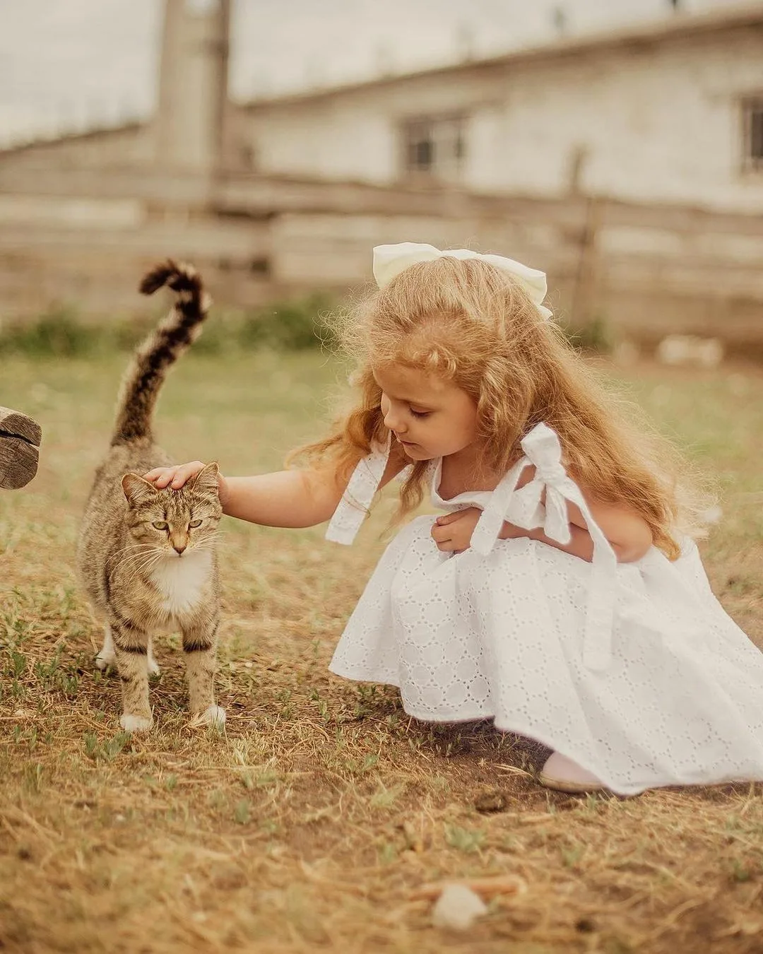
Актуальность проекта обусловлена необходимостью развития нравственных качеств у детей дошкольного возраста и формирования у них дружеских отношений. В современном мире проблема равнодушия и жестокости становится все более острой и очевидной.
Это проявляется в отсутствии сопереживания, терпимости и чрезмерной агрессивности не только взрослых, но и детей. Именно в дошкольном возрасте ребенок приобретает первоначальный опыт поведения, отношения к окружающим людям и животным, усвоение моральных норм, поэтому так важно направить его на путь добра, научить его быть отзывчивым и понимающим. Сделать это можно только при сотрудничестве образовательного учреждения и семьи. Наш проект предполагает совместную работу всех участников образовательного процесса, что позволит мотивировать воспитанников на совершение добрых поступков и поможет заложить основы нравственности.

Slide 3
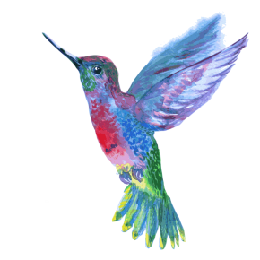
Целью проекта является мотивирование детей на совершение добрых поступков и расширение представлений детей об окружающем мире.
Задачи проекта:
развитие чувства общности и навыков сотрудничества детей в группе;
активизация совместной деятельности всех участников образовательного процесса;
уточнение представлений детей о понятиях «добро», «зло», «доброжелательность», их важности в жизни людей; формирование умения оценивать поступки окружающих;
закрепление знаний правил вежливого общения;
совершенствование коммуникативных навыков воспитанников;
поощрение стремления ребёнка совершать добрые поступки;
воспитание отзывчивости, дружелюбия, желание сделать что-то для других людей, принести им пользу;
содействие формированию у родителей убеждённости и потребности строить взаимоотношения с детьми на основе принципов нравственности;
привлечение родителей к совместной творческой деятельности;
предложение педагогам практические материалы, способствующие воспитанию нравственных качеств у дошкольников.

Slide 4
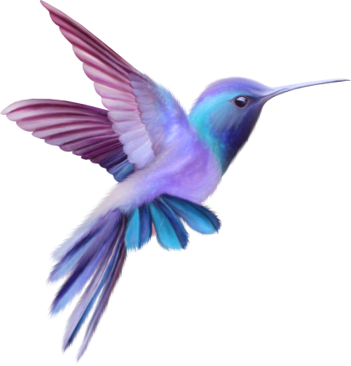
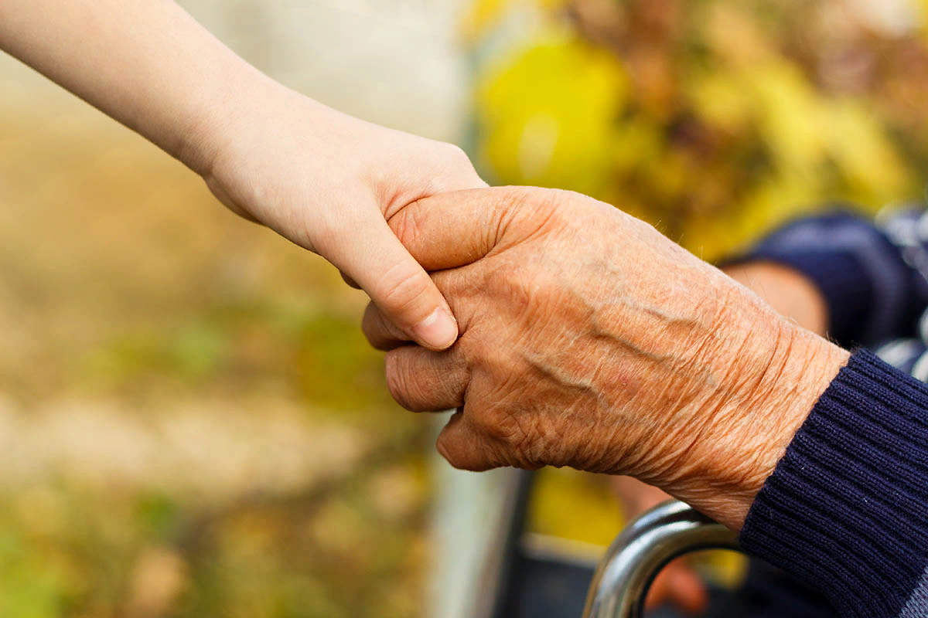
Тип проекта – социально-личностный
Продолжительность проекта – средней продолжительности (3 месяца)
Участники проекта: воспитанники всех групп, воспитатели, родители

Slide 5
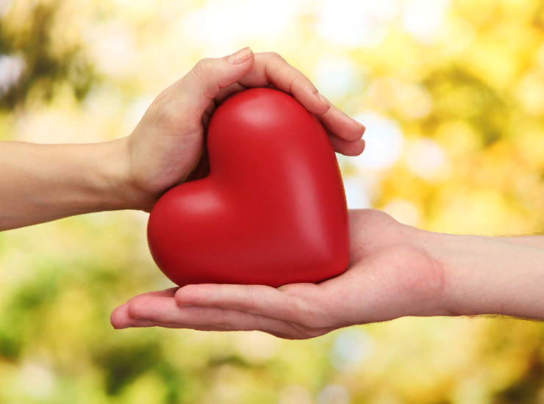

Ожидаемые результаты:
У детей - формируются представления о добре и зле, знания о способах выражения доброты друг другу, родным и окружающим людям; дети узнают и смогут называть пословицы, поговорки о доброте, дружбе, смогут использовать «мирилки» в конфликтной ситуации;
У педагогов – повышается уровень профессиональной компетентности и мастерства по формированию основ нравственной культуры у дошкольников;
У родителей – усиливается взаимосвязь в вопросах воспитания нравственных качеств между семьёй и детским садом; родители приобретут знания в области межличностного общения с ребёнком.

Slide 6



Подготовительный этап
определение целей и задач проекта;
сбор материала, необходимого для реализации цели проекта;
составление плана совместной деятельности с детьми, педагогами и родителями;
подбор материала и оборудования для занятий, бесед;
создание картотек игр, мирилок, стихов, пословиц и поговорок по теме;
создание информационной базы для родителей (папки-передвижки, буклеты)

Slide 7

Основной этап
Чтение художественной литературы: В.В. Маяковский «Что такое хорошо и что такое плохо»
Игры «Добрые приветствия», «Добрые и вежливые слова», «Если да – похлопай, если нет - потопай», «История по кругу»
Памятка для родителей «Разговор о доброте», «Волшебные вежливые слова»
Заучивание «стишков-мирилок»
Просмотр мультфильмов «Цветик-семицветик», «Крошка енот»
Совместное занятие по экологии с фондом «Зеленая кисточка» (игрушка из пластиковых стаканчиков)
Минутки вхождения в день
Социальная акция «Поможем малышам»
Занятие «Волшебные слова»
Развлечение «День радости и улыбок»
Чтение пословиц о доброте, беседа
Развлечение «Давайте дружить»
Акция «Лестница заботы»
Художественное творчество: рисование «Доброта в наших сердцах»
Заключительное занятие «Добрые поступки»

Slide 8
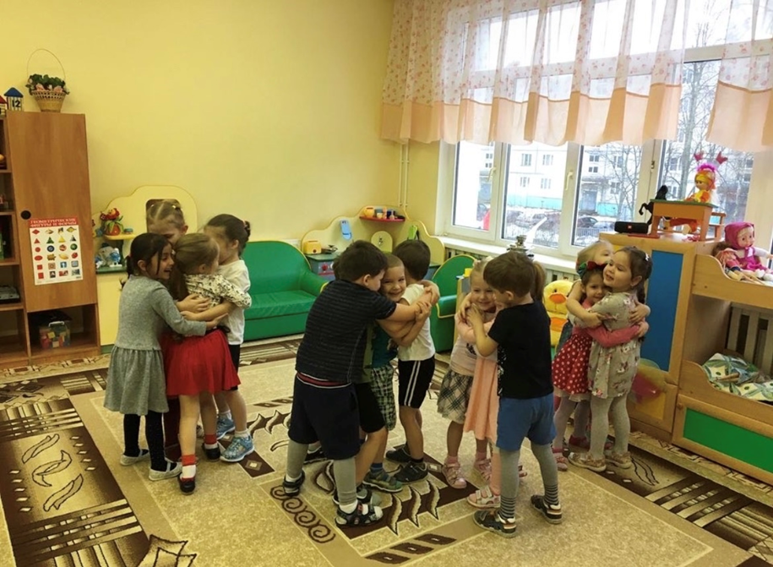
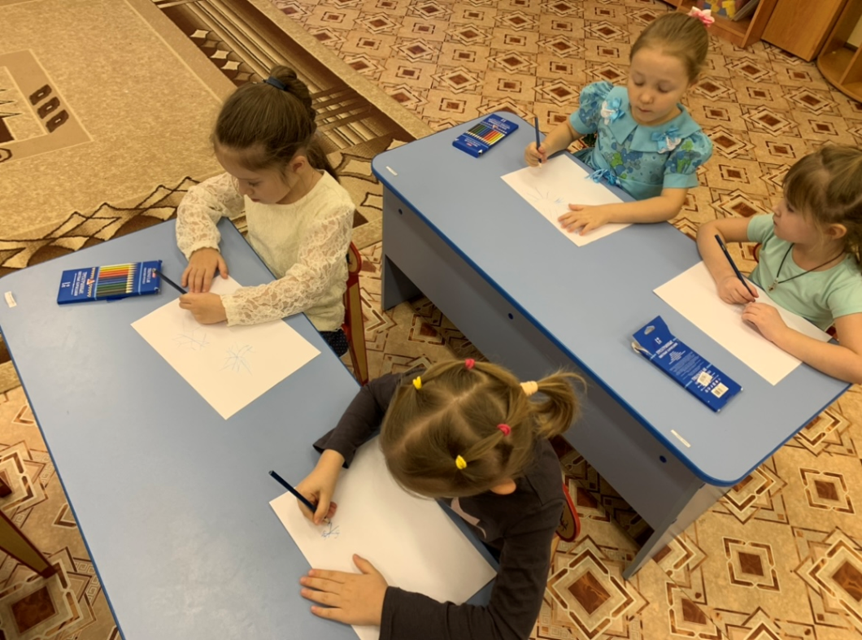

Реализация проекта
Художественное творчество: рисование «Доброта в наших сердцах»
Развлечение «Давайте дружить»

Slide 9
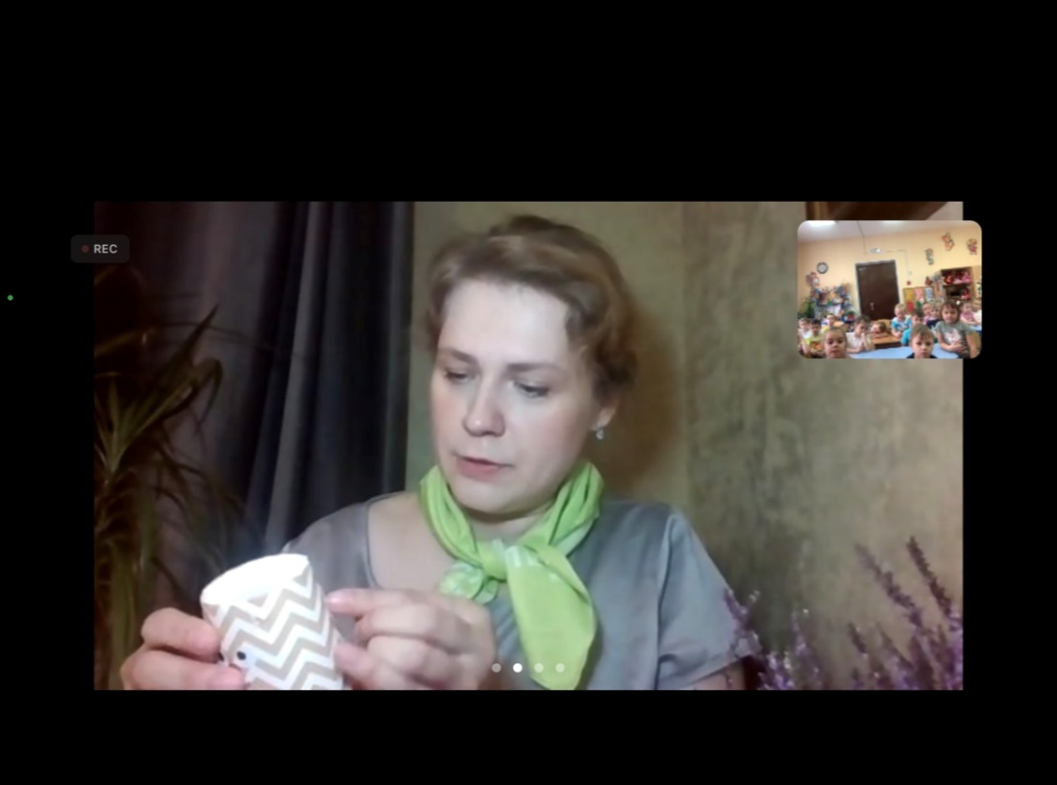
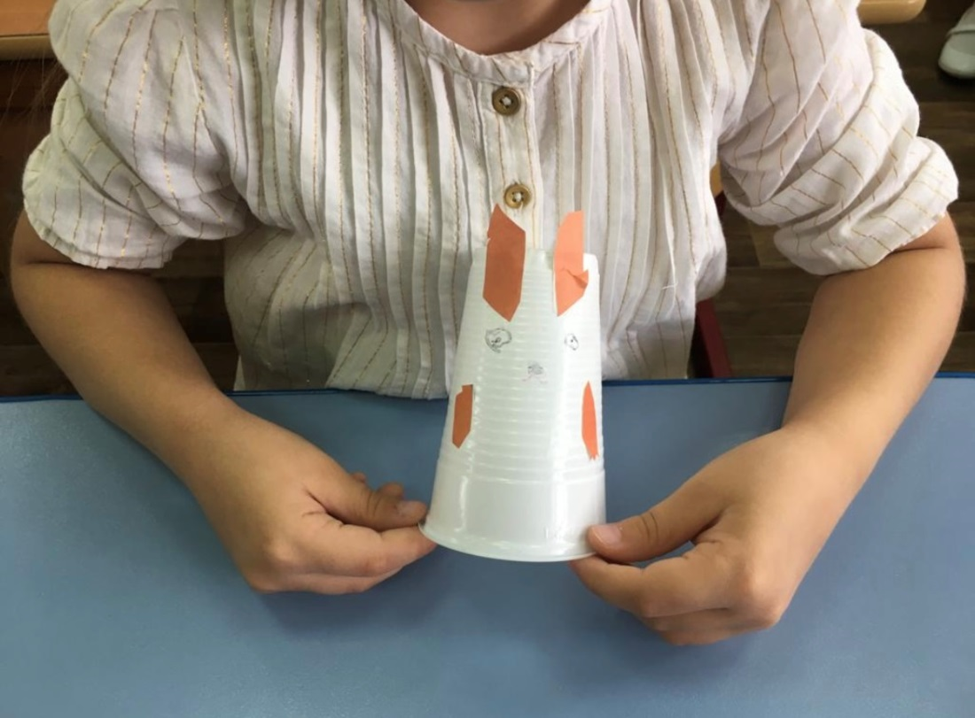
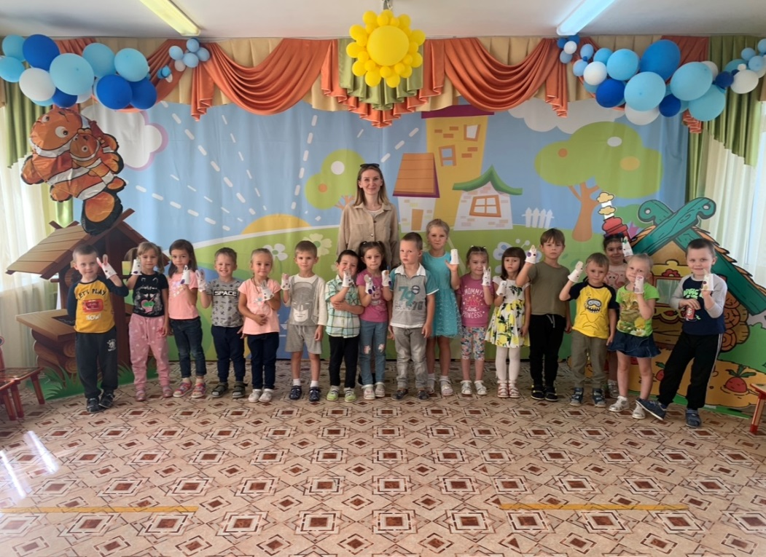
Совместное занятие по экологии с фондом «Зеленая кисточка» (игрушка из пластиковых стаканчиков)

Slide 10
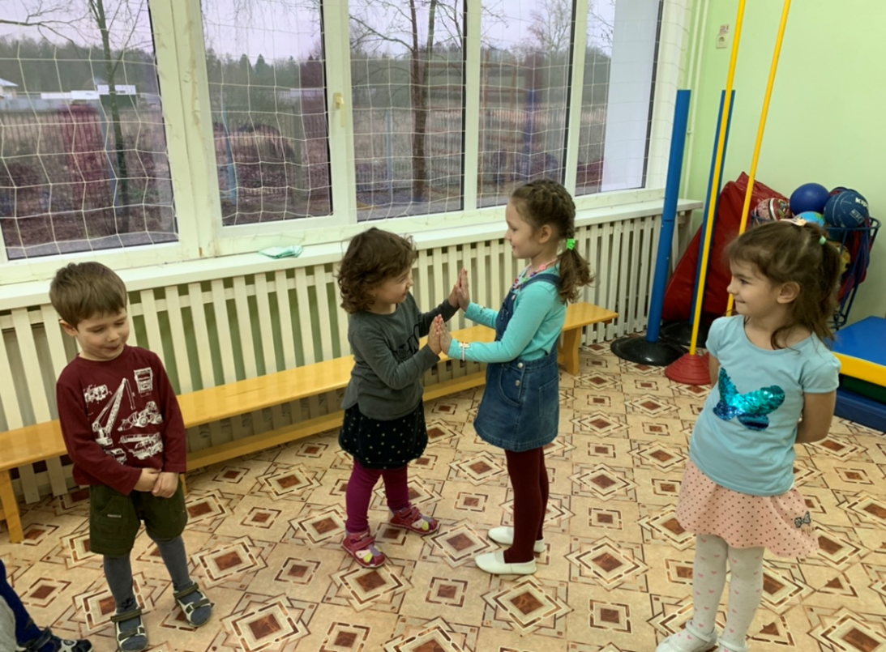
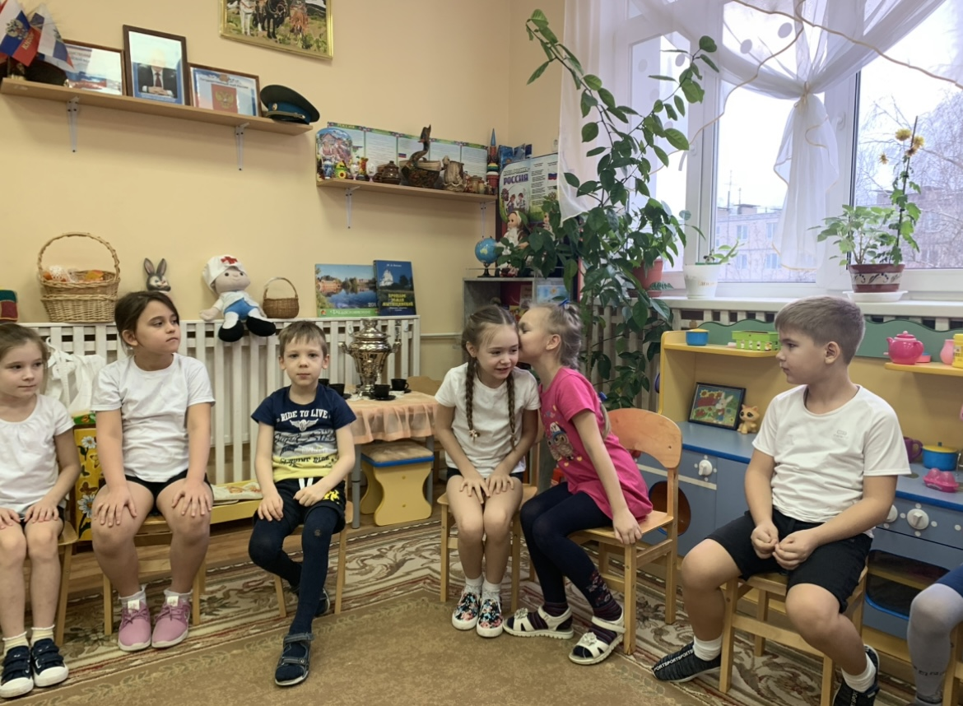
Игры «Добрые приветствия», «Добрые и вежливые слова», «Если да – похлопай, если нет - потопай», «История по кругу»

Slide 11
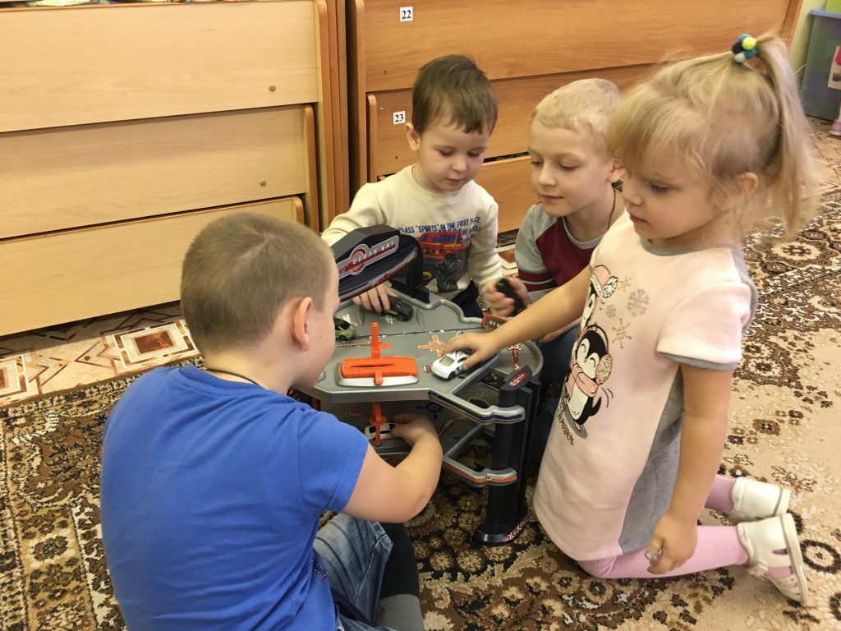
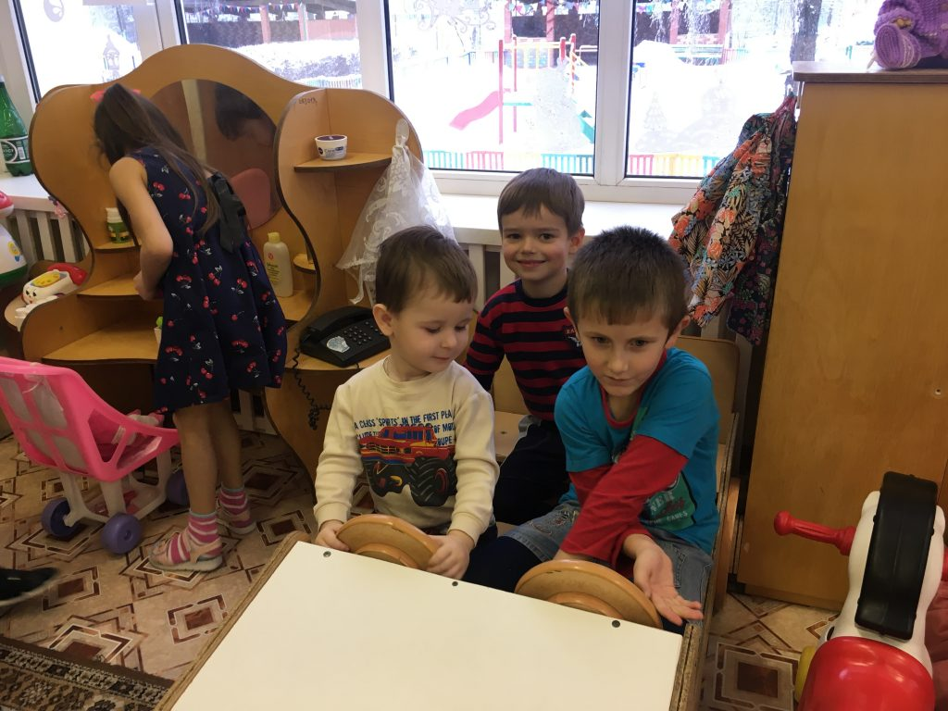
Социальная акция «Поможем малышам»

Slide 12
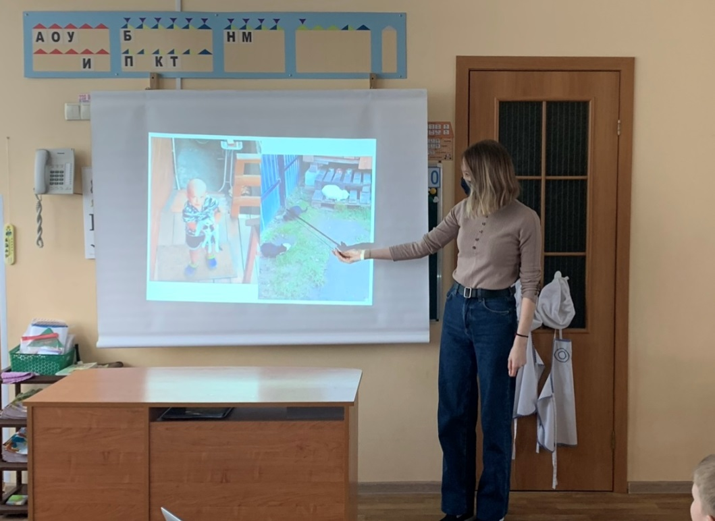
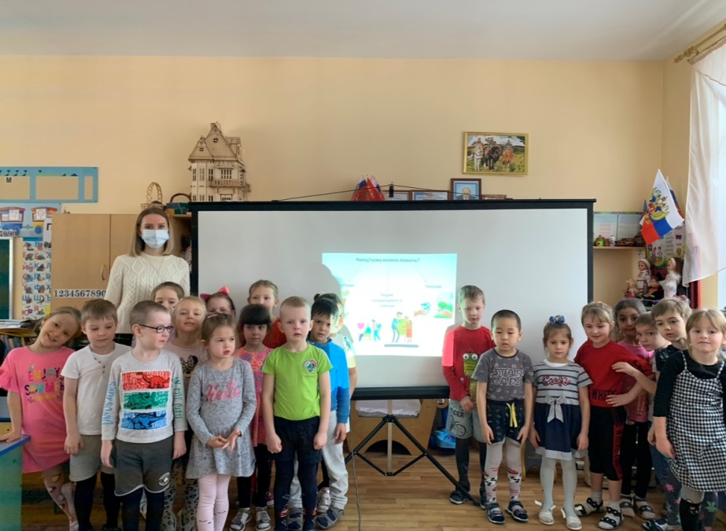
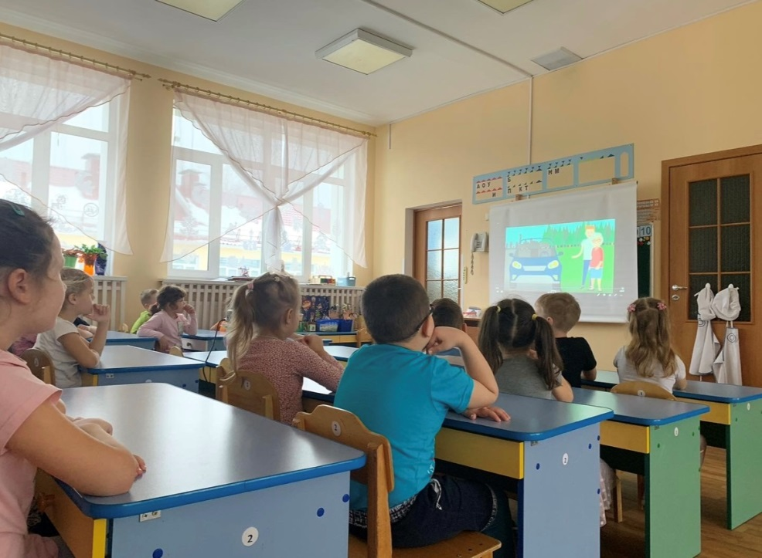
Заключительное занятие «Добрые поступки»

Slide 13
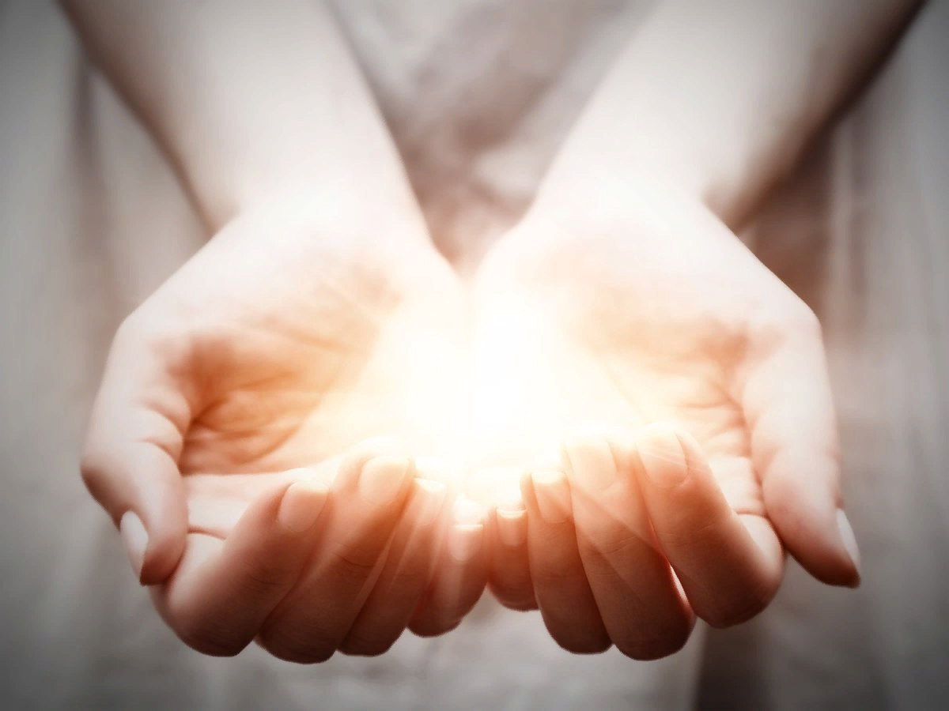
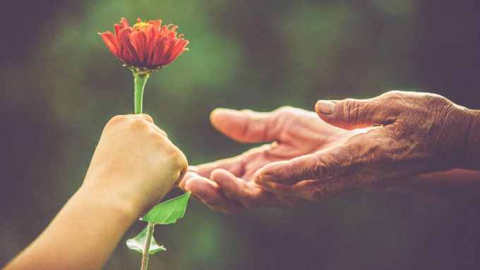
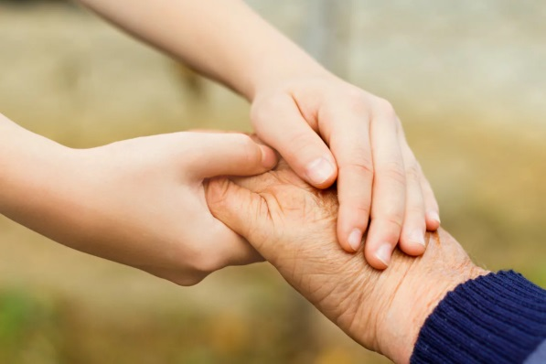
Итоги проекта
Дети шире стали представлять себе такие понятия как «добро», «зло», «доброжелательность», «вежливые слова», «добрые поступки». Дети лучше стали понимать друг друга, проявлять доброжелательность к окружающим, больше использовать в речи вежливые слова, стали более чуткими к чужим проблемам, научились использовать мирилки в конфликтных ситуациях, знают и понимают пословицы о доброте.
У родителей – усилилась взаимосвязь в вопросах воспитания нравственных качеств между семьёй и детским садом; родители приобрели знания в области межличностного общения с ребёнком.
У педагогов – повысился уровень профессиональной компетентности и мастерства по формированию основ нравственной культуры у дошкольников.

Slide 14
